Slide 1
Sommerferien
Was hast du in den Sommerferien gemacht?

Slide 2
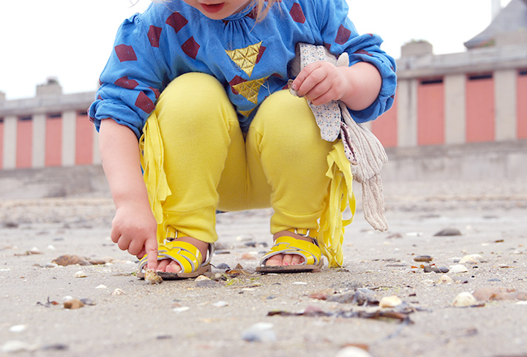
Ich habe Muscheln gesammelt.

Slide 3
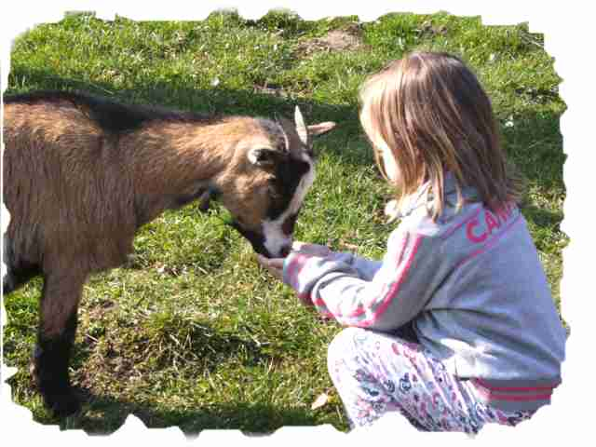
Ich habe Tiere gefüttert.

Slide 4

Ich habe mich gelangweilt

Slide 5
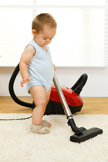
Ich habe meinen Eltern zu Hause geholfen.

Slide 6
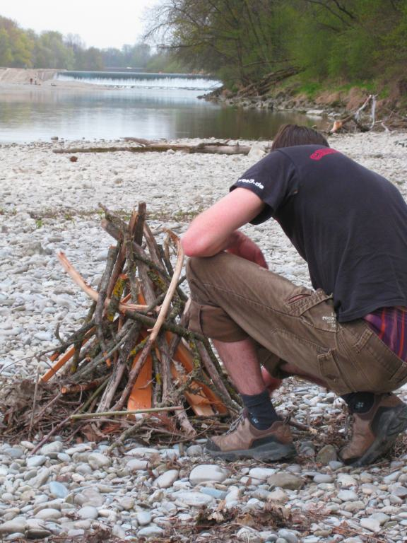
Ich habe Lagerfeuer gemacht.

Slide 7
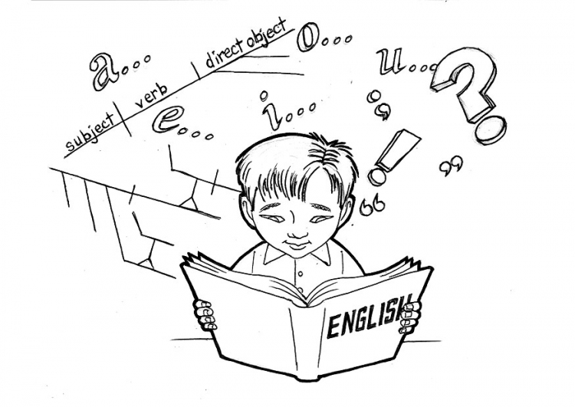
Ich habe gelernt.

Slide 8

Ich bin geschwommen.

Slide 9
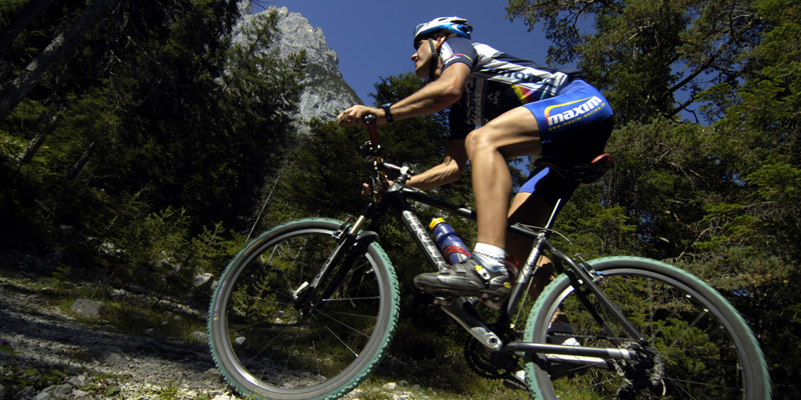
Ich bin Rad gefahren.

Slide 10

Ich habe Bücher gelesen.

Slide 11
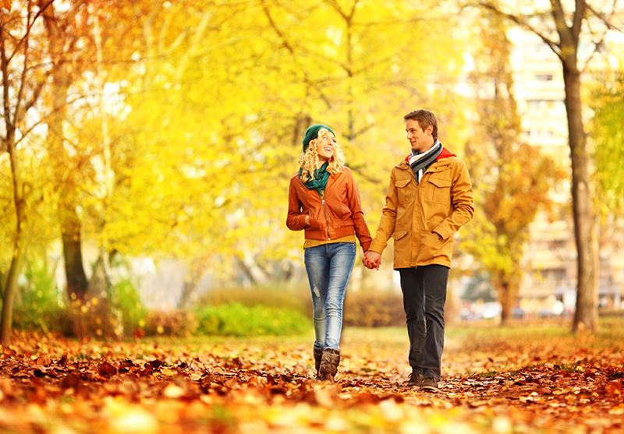
Ich bin spazieren gegangen.

Slide 12
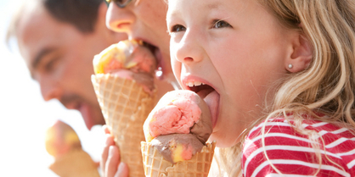
Ich habe Eis gegessen.

Slide 13
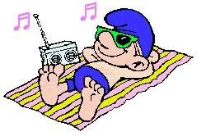
Ich habe mich gesonnt.

Slide 14
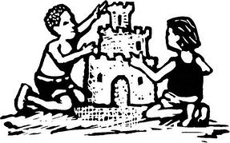
Ich habe Burgen aus Sand gemacht.

Slide 15
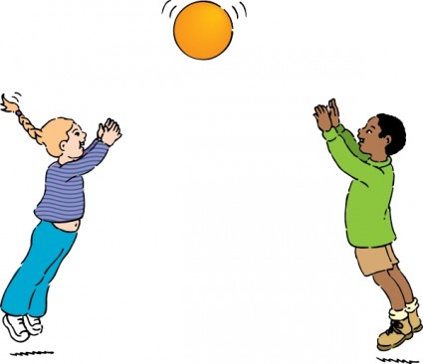
Ich habe Ball gespielt.

Slide 16
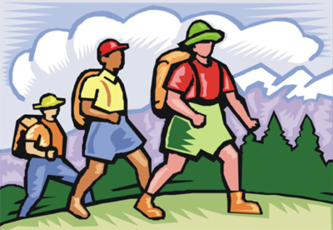
Ich bin gewandert.

Slide 17
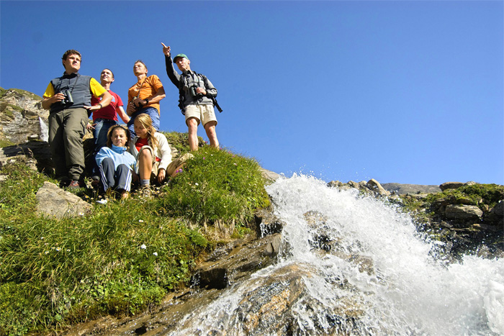
Ich habe Landschaften bewundert.

Slide 18
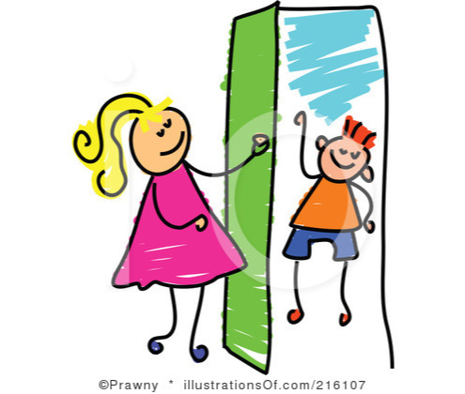
Ich habe Freunde besucht.

Slide 19
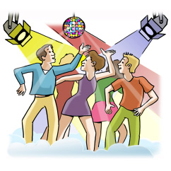
Ich bin in die Disco gegangen.

Slide 20
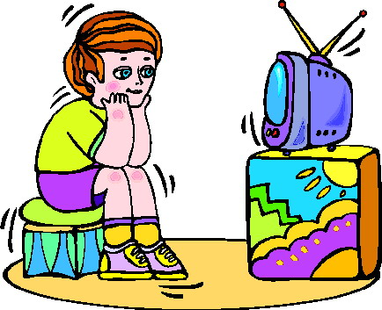
Ich habe ferngesehen.

Slide 21

Ich habe Musik gehört.

Slide 22

Ich habe gezeltet.

Slide 23

Ich habe Gitarre gespielt.

Slide 24
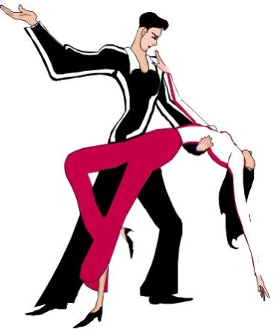
Ich habe getanzt.

Slide 25
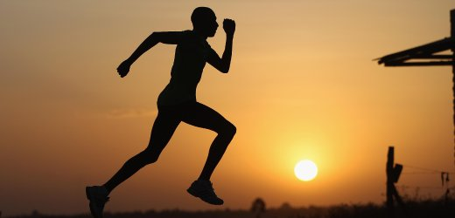
Ich bin gelaufen.

